Slide 1

DSP Q10
Ned-sampling og op-sampling, tids- og frekvensdomæne repræsentationer

Slide 2
Outline
Ned sampling
Down sampling
Realisering og combinationen af de to

Slide 3

Hvad er nedsampling

Slide 4
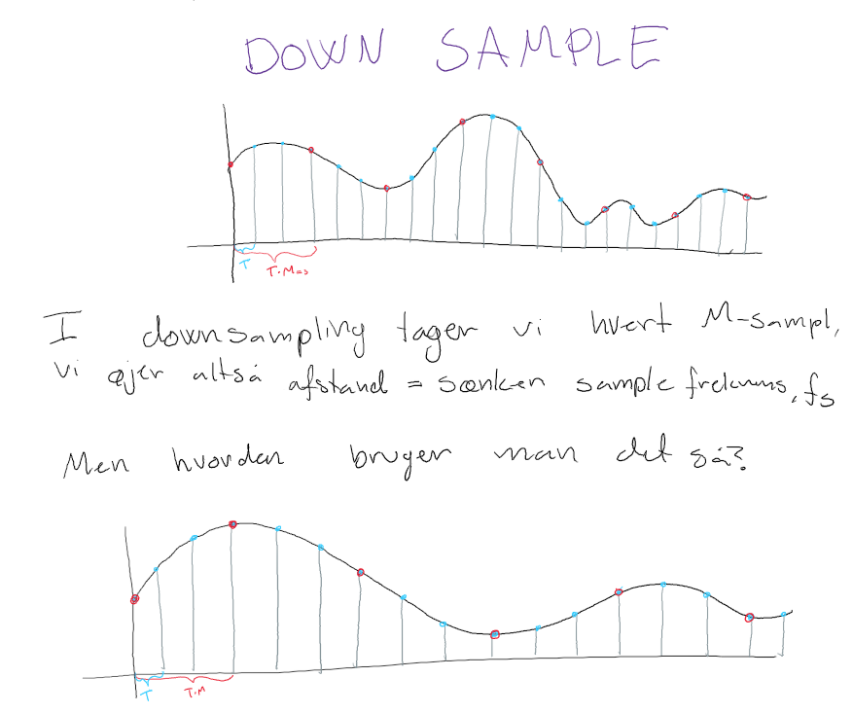

Slide 5
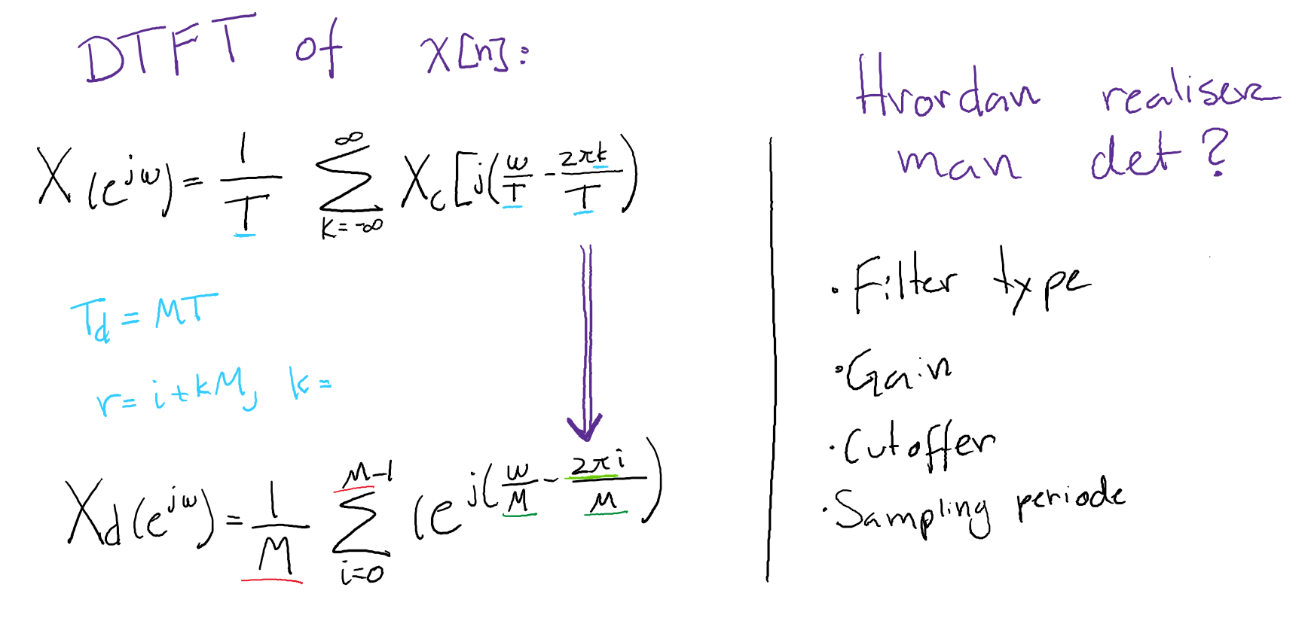

Slide 6
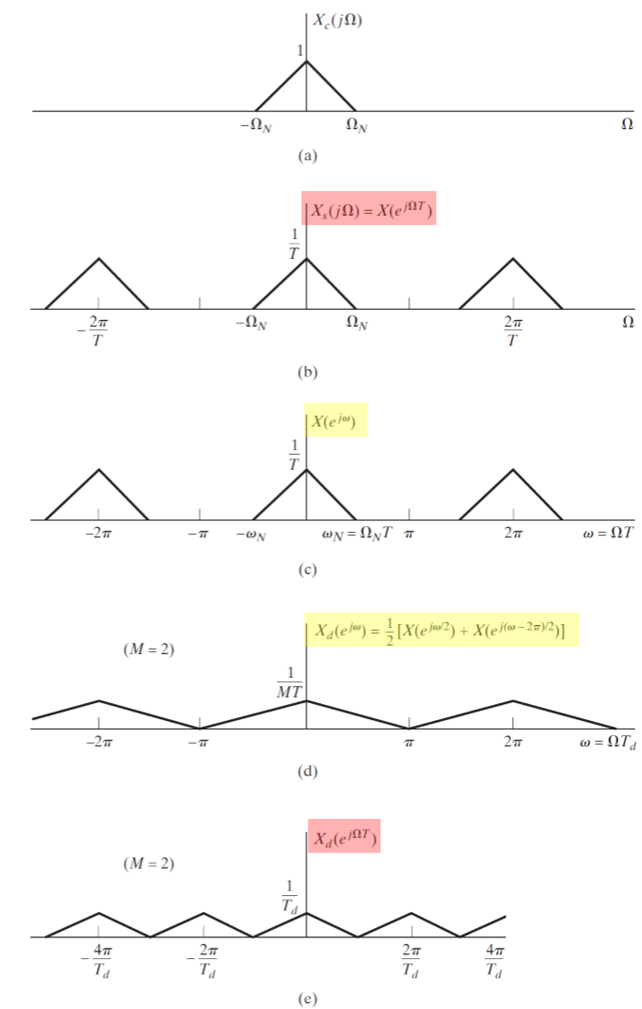
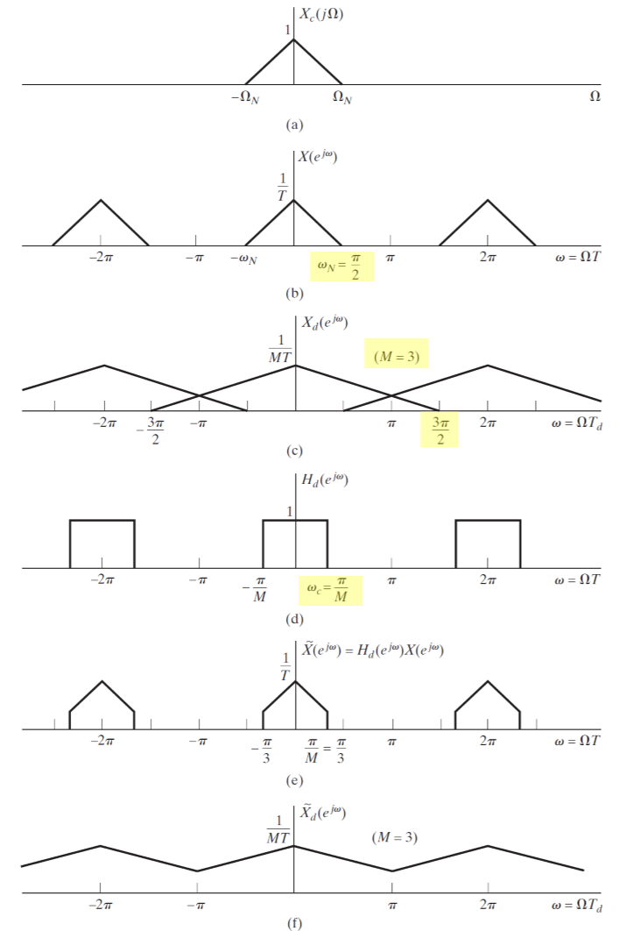

Slide 7

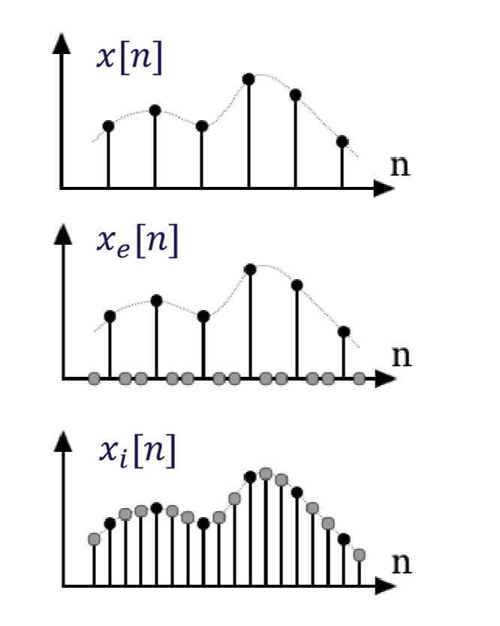

Up-sampling

Slide 8
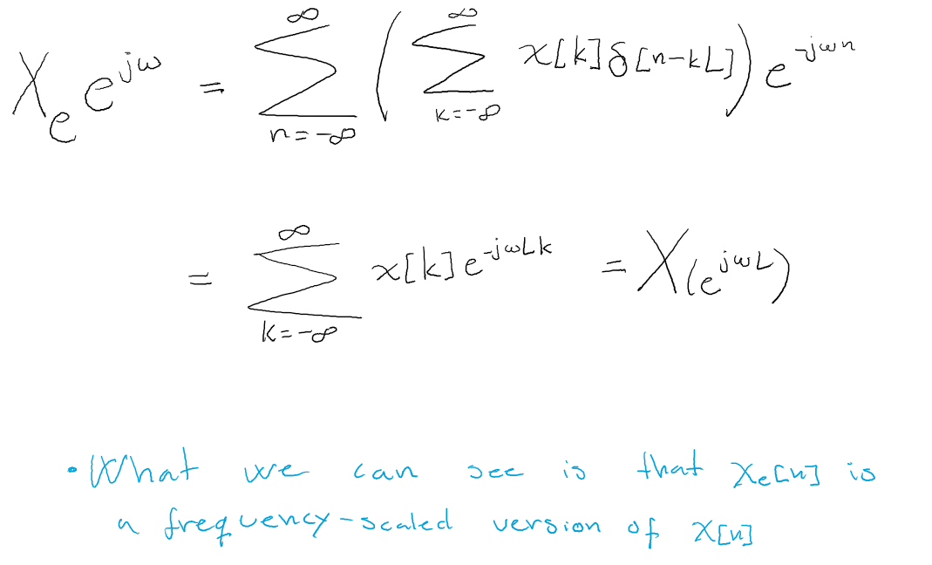

Slide 9
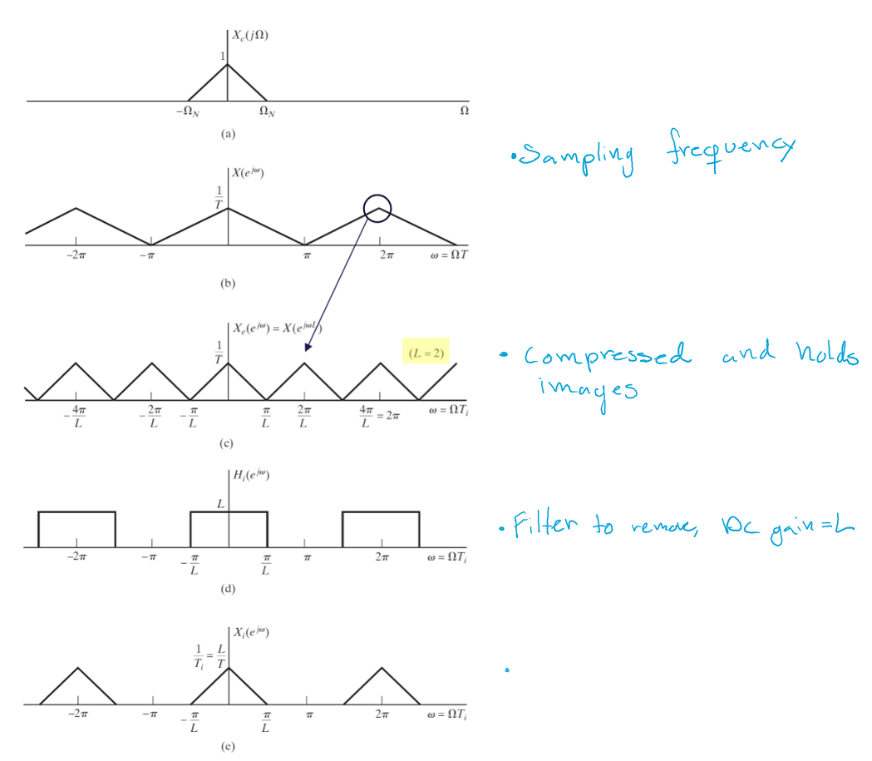

Slide 10
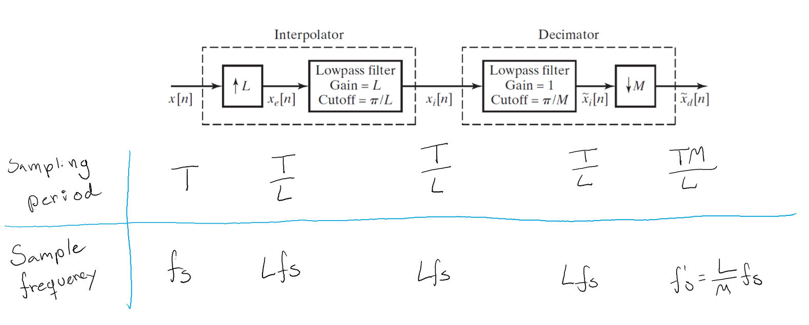

Combination til ≠$ℤ$

Slide 11
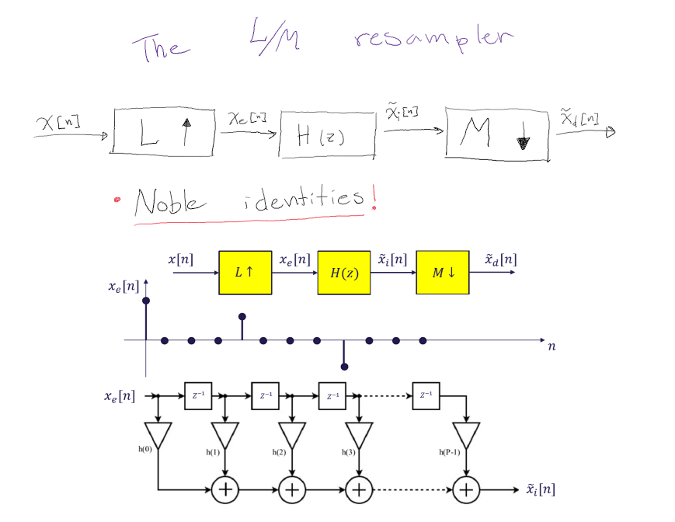

Slide 12
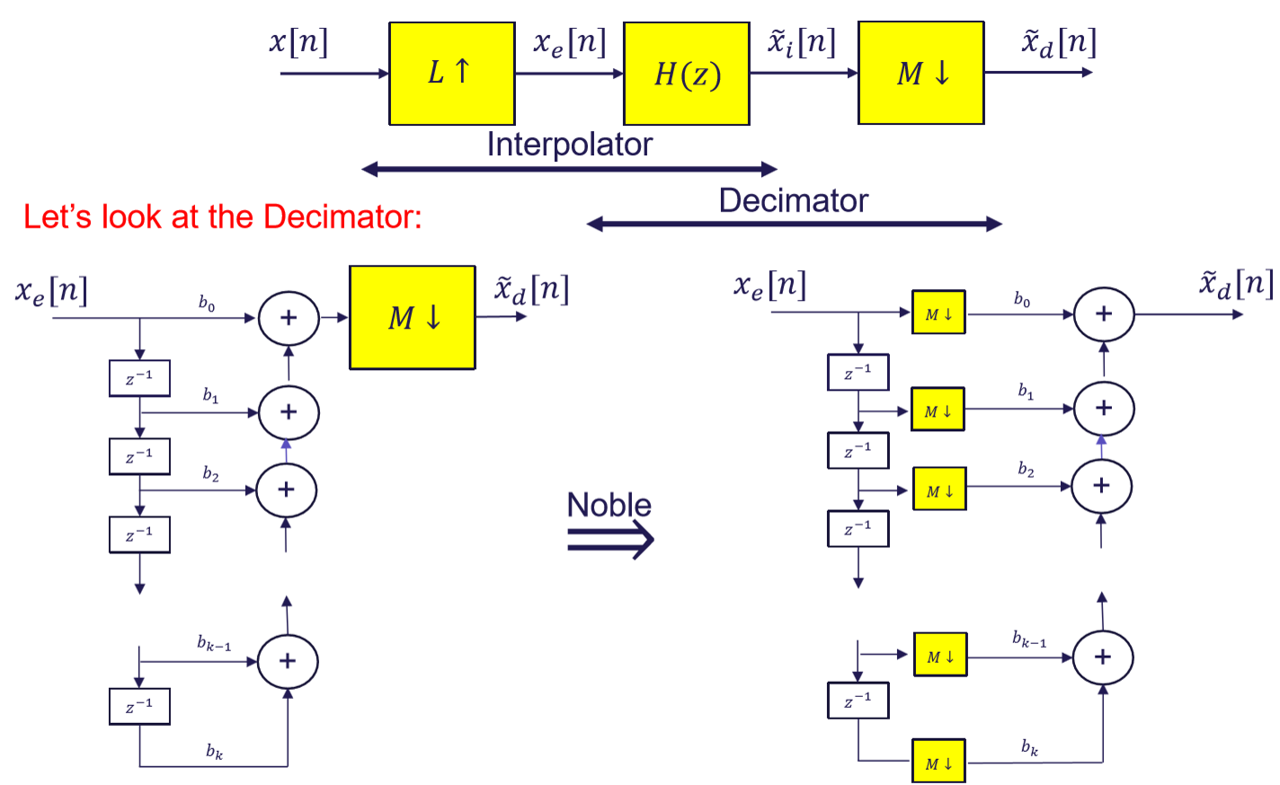

Slide 13
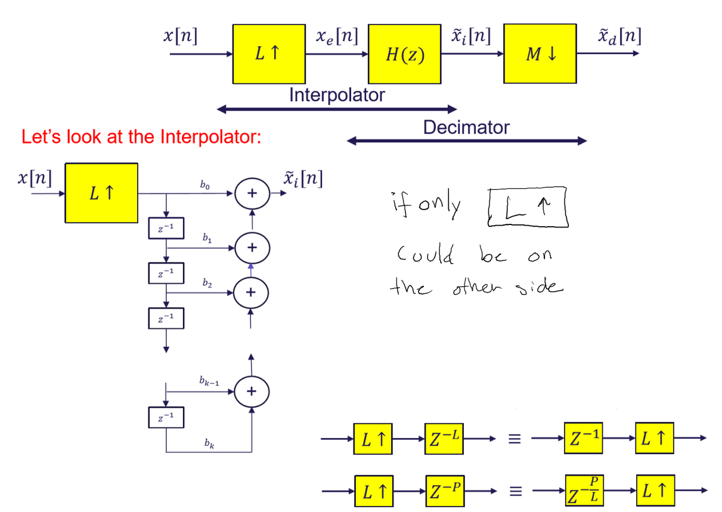

Slide 14
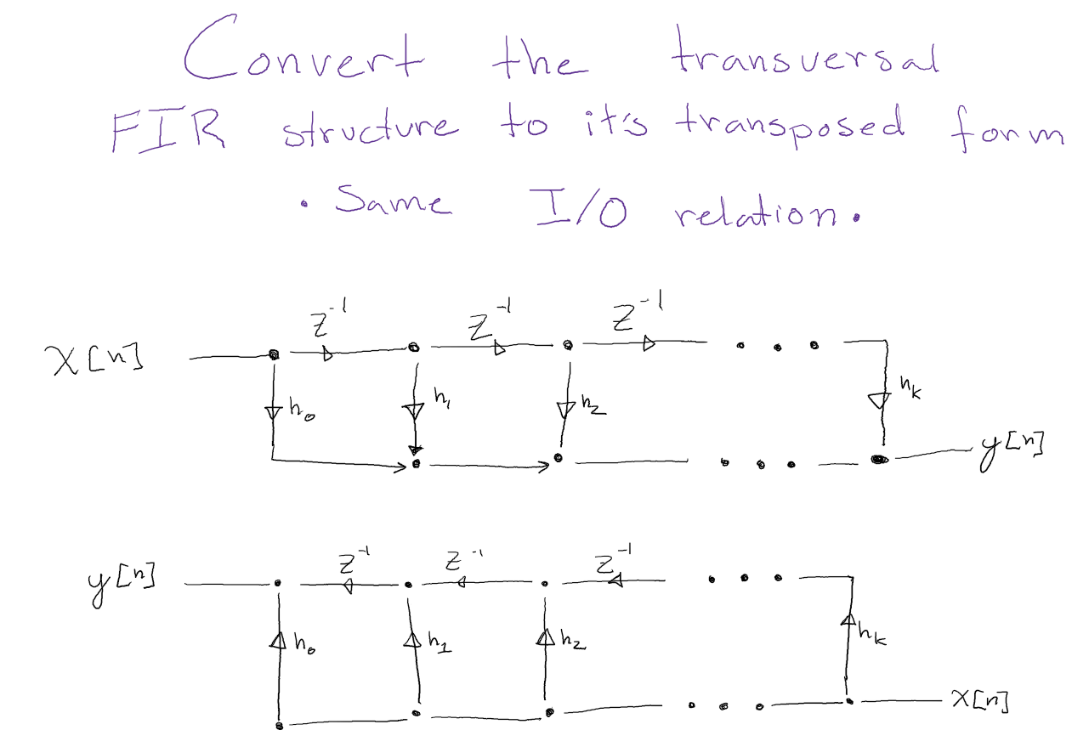

Slide 15
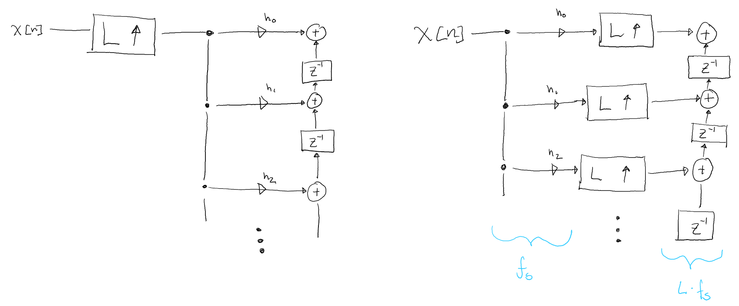

Slide 16
